Slide 1

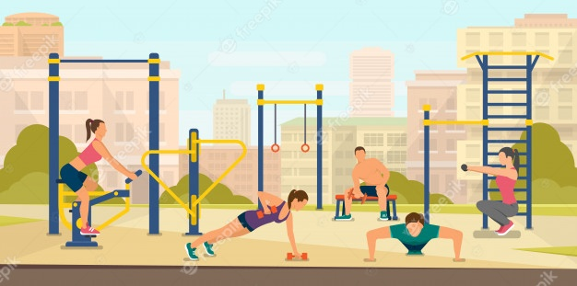
Социальный проект «Школьная спортивная площадка
для сдачи ГТО»
Учащиеся 9 «В» класса Средней школы №1
2021 год

Slide 2

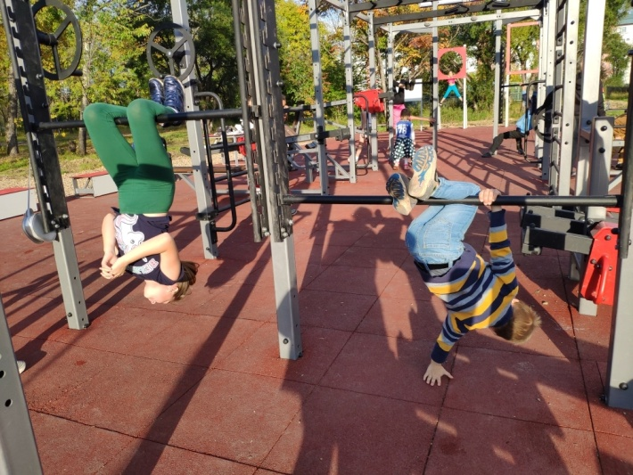
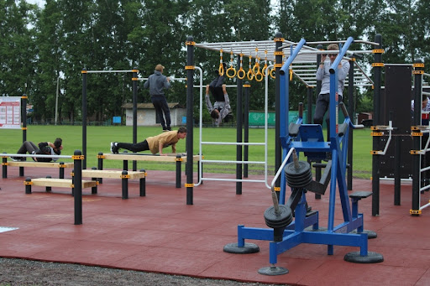


Создание школьной площадки для сдачи нормативов ГТО станет хорошим звеном в достижении спортивных результатов, обеспечит возможность сохранения здоровья за период обучения в школе, сформирует необходимые знания, умения и навыки по здоровому образу жизни, даст учащимся возможность реализовать свои потребности движении.
Актуальность проекта

Slide 3

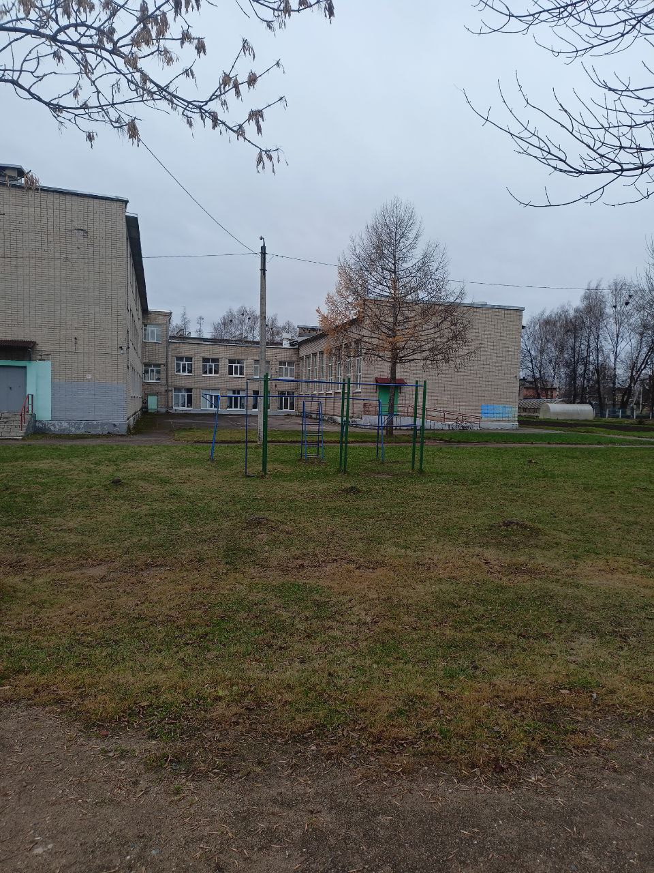
Около школьного стадиона есть территория, которую нужно преобразовать.
Проблема проекта

Slide 4

Создать спортивную площадку под крышей для подготовки к сдаче норм ВСК ГТО и занятий физической культурой на территории школы.
Цель

Slide 5

Задачи проекта
Исследовать базисные методические основы дизайн – проекта интерьеров спортивный площадок;
Сделать необходимые технические и экономические расчёты;
Решить проблемы, связанные с организацией пространства, в пользу комфорта, хорошего вкуса и удобства;
Создать макет площадки ВФСК «ГТО»;
Реализовать проект

Slide 6

Если в школе будет площадка для сдачи нормативов ГТО
Гипотеза
-укрепится здоровье учащихся
-учащиеся будут легче справляться с нормативами по физической культуре

Slide 7
Желаемый результат
Работая над проектом, мы получим возможность самим изменить свою школу, чтобы на территории была спортивная площадка, на которой хочется заниматься. На новой площадке будет новое оборудование, тренажеры, все для сдачи ГТО, это будет интересно не только спортсменам, но и школьникам разного возраста.

Slide 8
Методы и приёмы
анализ Интернет-ресурсов;
групповые обсуждения, анкетирование;
беседы;
индивидуальная творческая деятельность;
обсуждение с учителями физической культуры и классным руководителем.

Slide 9
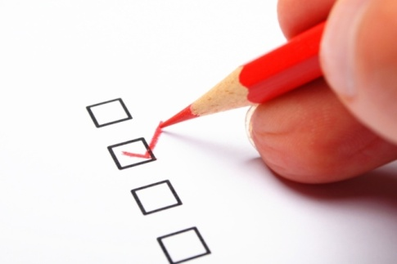
Анкета
Что бы вы хотели добавить на территории школы?
А. Рядом со стадионом площадку для сдачи ГТО
Б. Детскую площадку для игр для учащихся начальной школы
В. Площадку для игры в теннис
Г. Ничего

Slide 10

Анализ результатов опроса
75% - площадка для сдачи ГТО
20% - площадка для игры в теннис
20
5% - ничего

Slide 11
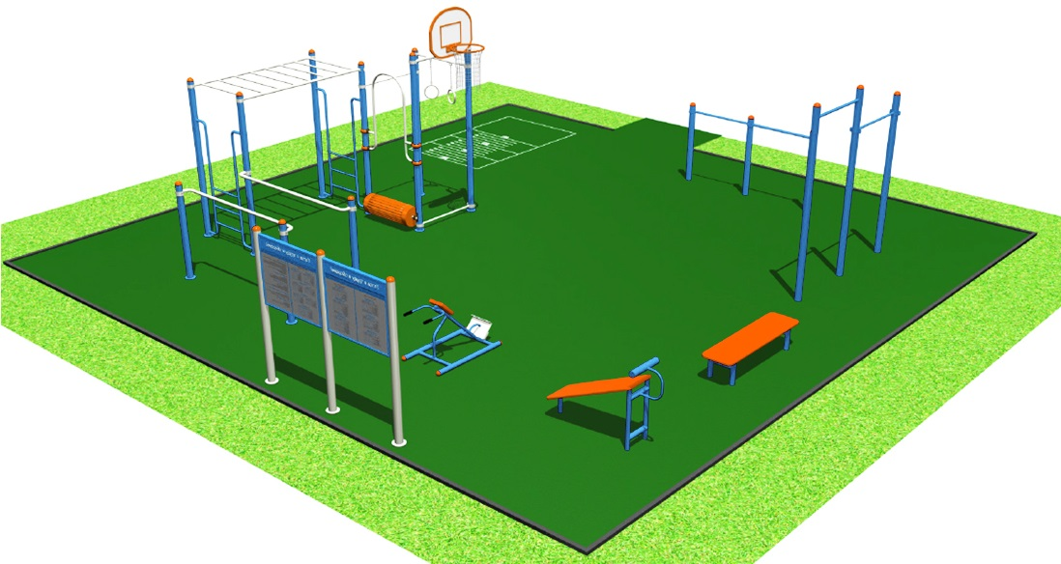

Slide 12
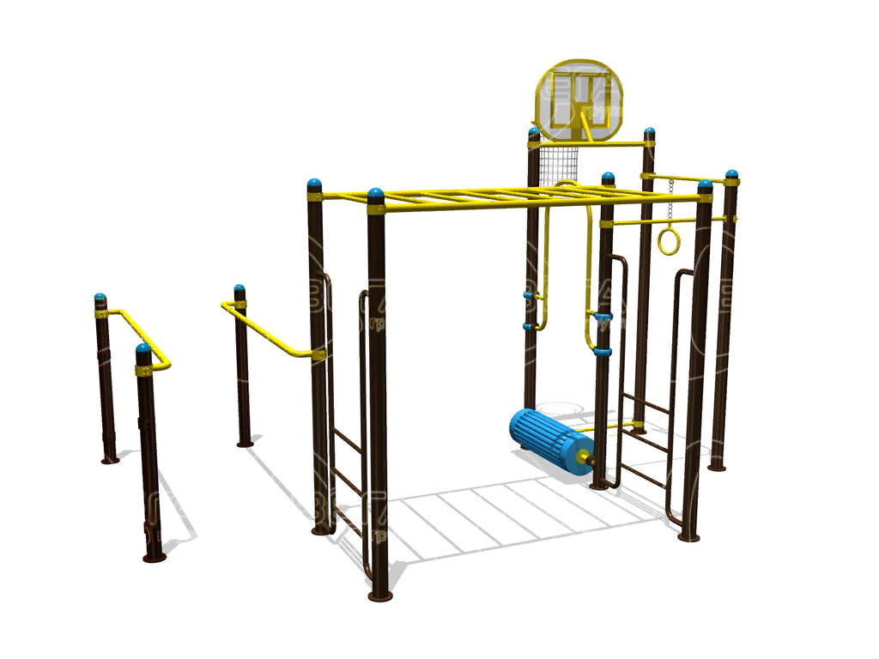
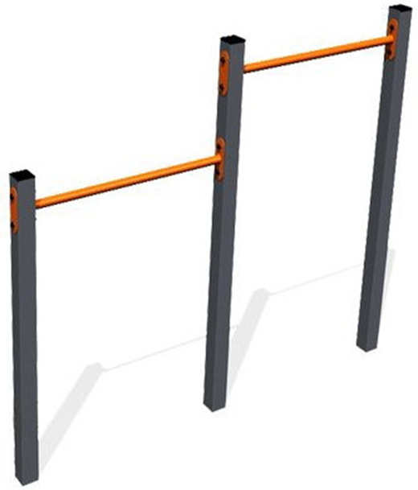
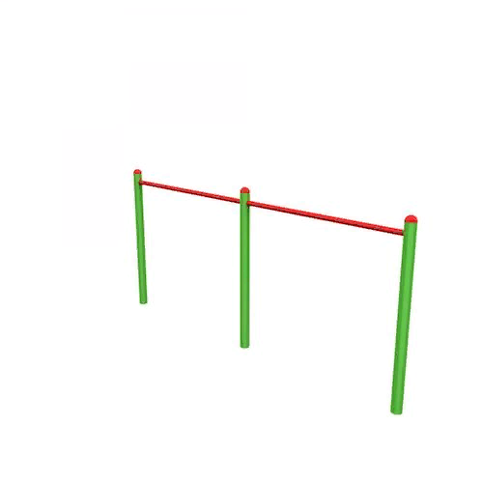
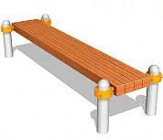
Универсальный комплекс
Турник разноуровневый
двойной
Турник с высотой
перекладины 110 см
Скамья гимнастическая

Slide 13
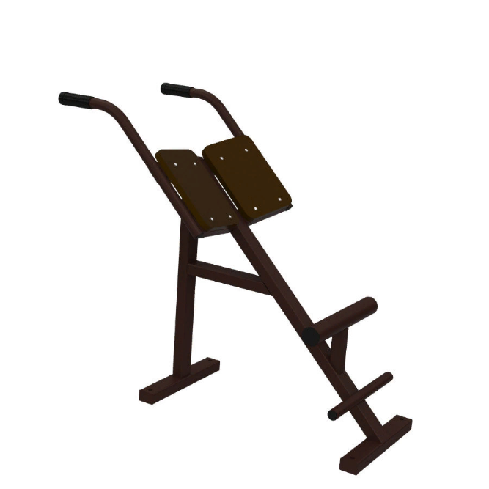
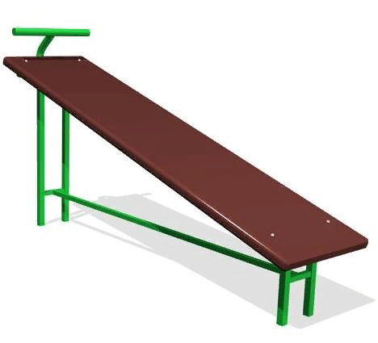
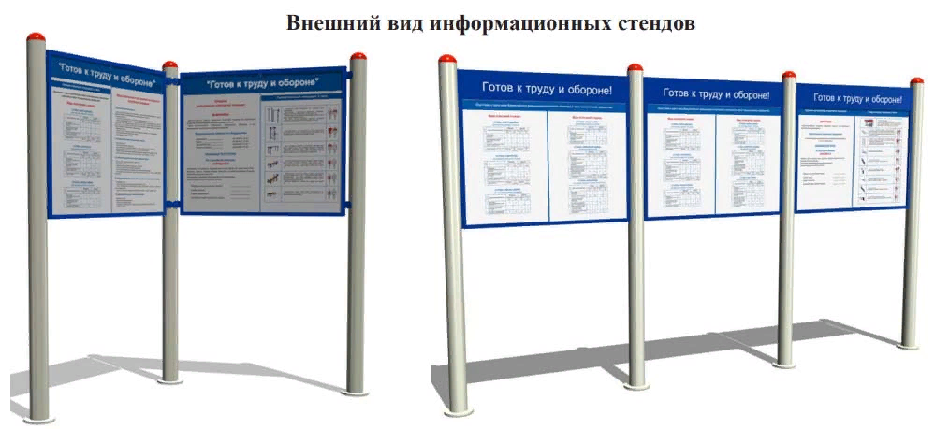
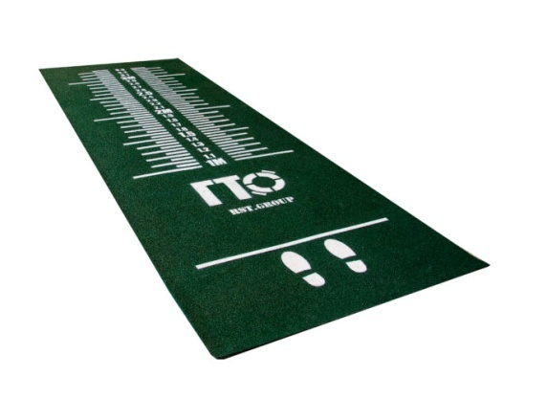
Скамья для пресса
наклонная
Тренажер для мышц спины
Информационный стенд
Сектор для прыжков
в длину с места

Slide 14
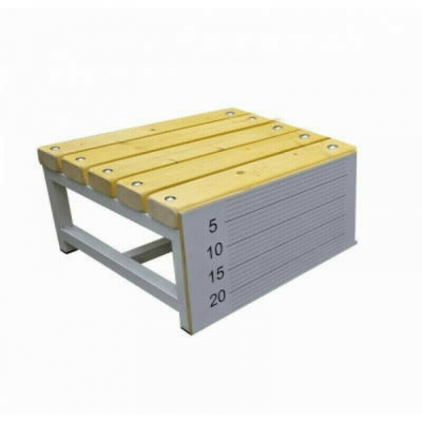
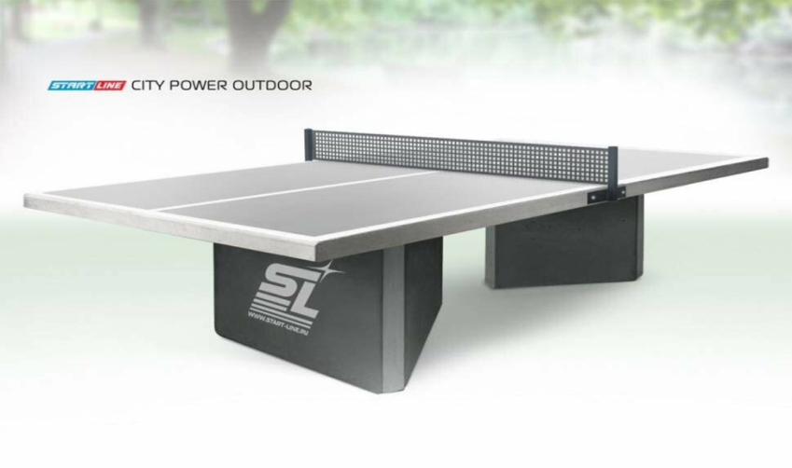
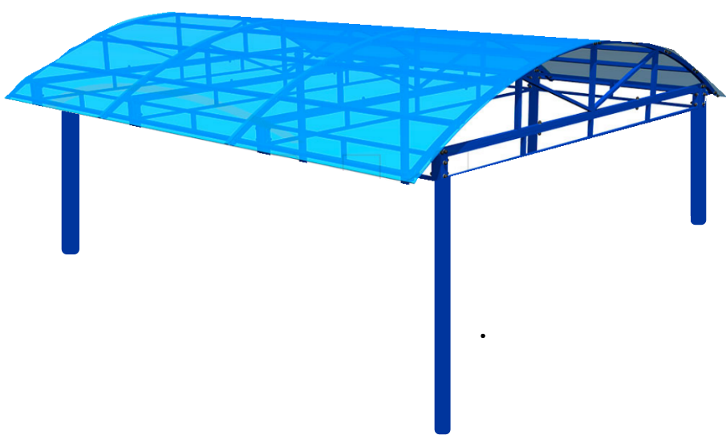
Тумба гимнастическая
для измерения гибкости
Антивандальный
теннисный стол
Крыши из поликарбоната

Slide 15

Смета расходов
№ | Наименование | Стоимость в рублях | Кол-во | Итого
 | спортивная площадка для сдачи нормативов | 506 000 | 1 | 506 000
2. | тумба гимнастическая для измерения гибкости | 8 000 | 1 | 8 000
3. | антивандальный теннисный стол | 156 000 | 1 | 156 000
4. | крыша из поликарбоната | 200 000 | 1 | 200 000
5. | бетонирование площадки монтажный работы | 130 000 | 150 кв.м | 130 000
ИТОГО | 1000 000 рублей

Slide 16
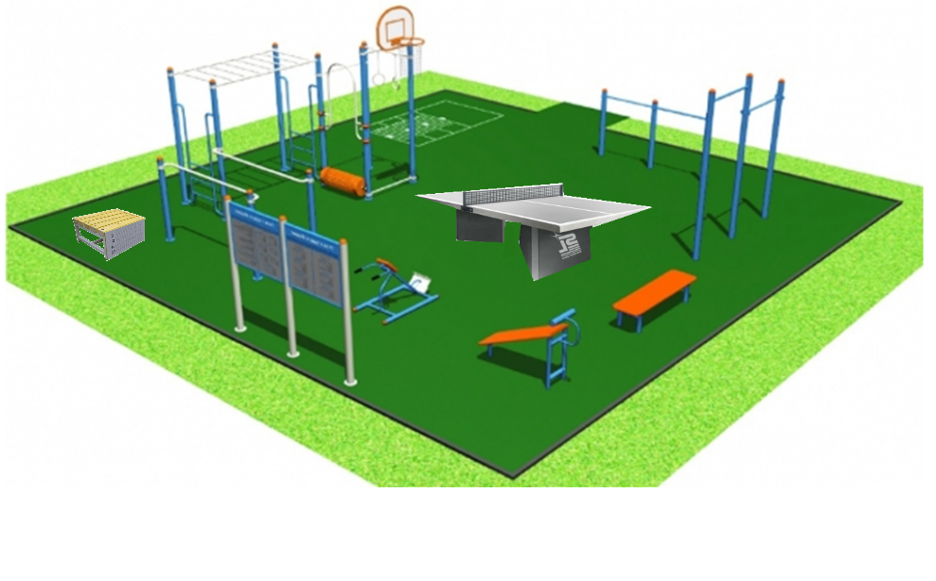



Slide 17

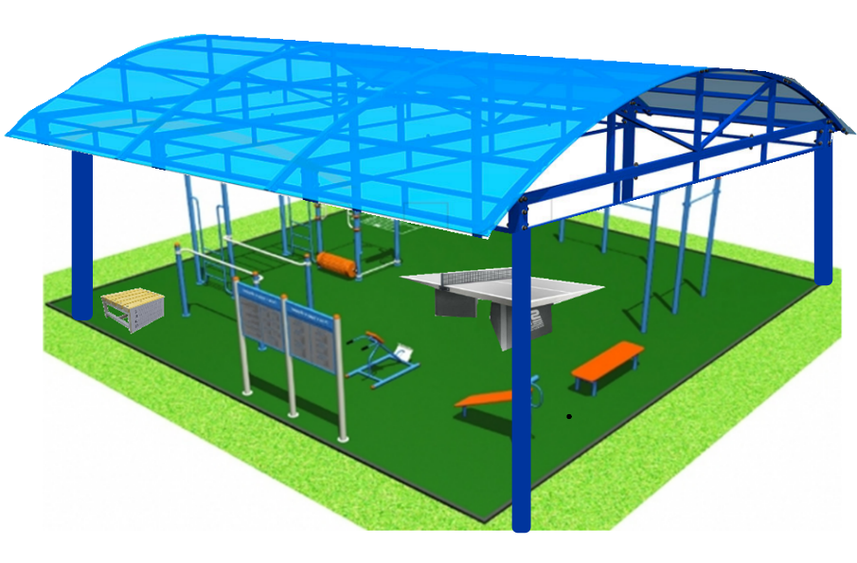

Slide 18

Получили новые знания по социальному проектированию
Получили новый опыт ведения переговоров, нахождения компромиссов
Получили новые знания по социальному проектированию
Развили умение планировать деятельность
Получили навыки разумного социального поведения в обществе

Slide 19
Используемая литература
Материалы сети Интернет
https://ppt-online.org/364726
http://ds19.educrub.ru/sites/default/files/adaptivetheme/Проект%20Готовим%20будущих%20олимпийских%20чемпионов.PDF
https://урок.рф/library/proektnaya_rabota_organizatciya_fizkulturnosportivno_213609.html
https://multiurok.ru/files/doklad-na-temu-istoriia-gto.html
https://www.mos.ru/otvet-obrazovanie/chto-takoe-gto-i-zachem-eto-nujno/

Slide 20
Спасибо
за внимание!

